Slide 1

TOÁN
GIÂY, THẾ KỈ
SGK/Trang 25

Slide 2







NỘI QUY LỚP HỌC

Slide 3




  1
Khởi động
Ôn tập về các đơn vị đo thời gian đã học
Mục tiêu
Thực hành
  2
Nhận biết về đơn vị đo thời gian: Giây
Củng cố về mối quan hệ giữa các đơn vị đo thời gian
Nhận biết cách tính mốc thế kỉ
Vận dụng
  3
Thực tế

Slide 4





KHỞI ĐỘNG
Trò chơi
NHỔ CÀ RỐT

Slide 5




Con có dám thử không?
Được chứ. Nhưng để ta xem con ở trường có học hành đàng hoàng không thì ta mới cho
Bác ơi! Cháu đói lắm bác cho cháu củ cà rốt được không ạ ?
Dạ. Con đồng ý
Giờ ta sẽ cho con tự nhổ cà rốt

Slide 6





2 giờ = .....phút?
A : 120
B : 60
C : 150
D : 200
A B C D

Slide 7
24 giờ = .....ngày?
A : 2
B : 1
C : 3
D : 4
A B C D

Slide 8

4 tuần lễ = ......ngày?
A : 20
B : 27
C : 28
D : 24
A B C D

Slide 9

3 năm =......tháng?
A : 30
B : 12
C : 48
D : 36
A B C D

Slide 10
14 ngày =.....tuần lễ?
A : 4
B : 3
C : 2
D : 7
A B C D

Slide 11
3 ngày =.....giờ?
A : 60
B : 48
C : 72
D : 24
A B C D

Slide 12

KHÁM PHÁ

Slide 13

Kim giây
Khoảng thời gian kim giây di chuyển từ vạch trước đến vạch liền ngay sau nó là 1 giây.
Vậy kim giây đã di chuyển 1 vòng tương ứng với bao nhiêu giây?
60 giây
Vậy khi kim giây di chuyển được 1 vòng tương ứng với 60 giây thì kim phút đã di chuyển như thế nào?
Kim phút đã di chuyển 1 vạch.
Khi kim phút di chuyển từ 1 vạch đến vạch liền ngay sau đó tương ứng với bao nhiêu phút?
Vậy 1 phút = ......giây?
1 phút
Kim phút
1 phút = 60 giây
Kim giờ
Notes:
Chúng ta đã biết 1 giờ = 60 phút, vậy 1 phút bằng bao nhiêu giây, các con quan sát chuyển động của kim phút và kim giây rồi nêu đáp án cho cô nhé!

Slide 14
3 phút = ...... giây?
4 phút 15 giây =......giây?
3 phút = 180 giây
4 phút 15 giây = 255 giây
Notes:
Vận dụng

Slide 15
Thế kỉ XXI.
1 thế kỉ =.....năm?
Chúng ta đang sống ở thế kỉ bao nhiêu?
Thế kỉ I
Thế kỉ II
Thế kỉ III
Thế kỉ XX
Thế kỉ XXI
…………
1
100
201
300
1901
2000
2001
2100
101
200
Notes:
GV nêu: Để tính những khoảng thời gian dài hàng trăm năm, người ta có đơn vị đo thời gian là thế kỉ.

Slide 16
- Từ năm 1 đến năm 100 là thế kỉ thứ một ( thế kỉ I )
Từ năm 101đến năm 200 là thế kỉ thứ hai ( thế kỉ II )
Từ năm 201 đến năm 300 là thế kỉ thứ ba ( thế kỉ III )
……
Từ năm 1901 đến năm 2000 là thế kỉ hai mươi (thế kỉ XX )
Từ năm 2001 đến năm 2100 là thế kỉ hai mươi mốt
( thế kỉ XXI ).

Slide 17

GHI VỞ
Bài học
Giây:
1 giờ = 60 phút
1 phút = 60 giây
2. Thế kỉ
1 thế kỉ = 100 năm
II. Luyện tập

Slide 18
THỰC HÀNH

Slide 19


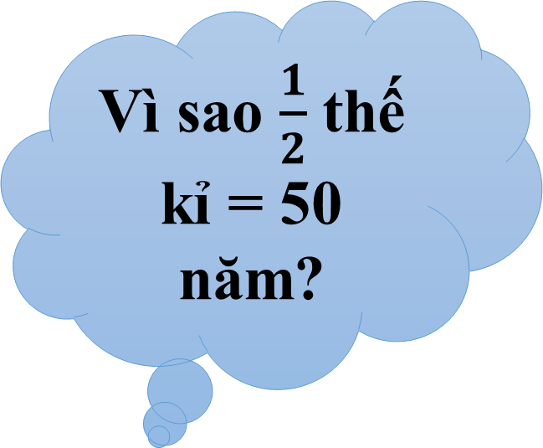
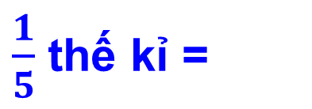
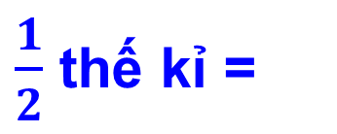
Bài 1 :Viết số thích hợp vào chỗ chấm:
Muốn đổi đúng các đơn vị đo thời gian, ta làm thế nào?
Ta cần xác định đúng các đơn vị đo thời gian và tính toán chính xác.
60
1 phút = giây 2 phút = giây
120
60 giây = phút 7 phút = giây
1
420
1 thế kỉ = năm 5 thế kỉ = năm
100
500
900
100 năm = thế kỉ 9 thế kỉ = năm
Vì 1 thế kỉ = 100 năm nên $\frac{1}{2}$ thế kỉ ta lấy 100 : 2 = 50 năm
Vì sao $\frac{1}{2}$ thế kỉ = 50 năm?
1
$\frac{1}{3}$ phút =
68
20
giây
1 phút 8 giây = giây
$\frac{1}{2}$ thế kỉ =
$\frac{1}{5}$ thế kỉ =
50
năm
20
năm

Slide 20
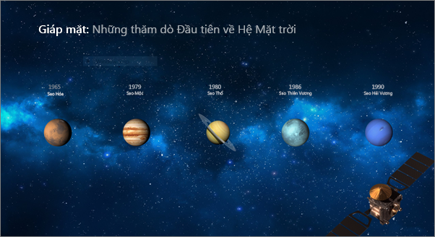
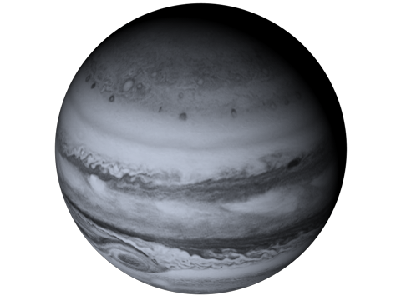

DU HÀNH VŨ TRỤ
Bài 2
BẮT ĐẦU
Các bạn hãy cùng nhau trả lời lần lượt các câu hỏi để đến với các hành tinh trong hệ mặt trời nhé!

Slide 21
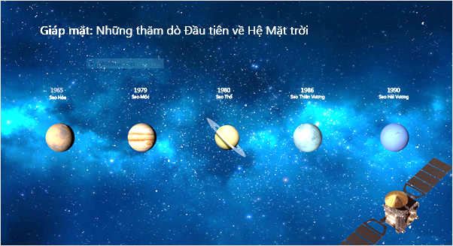
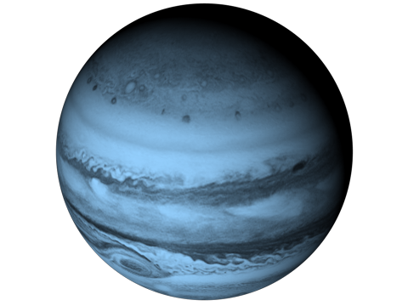
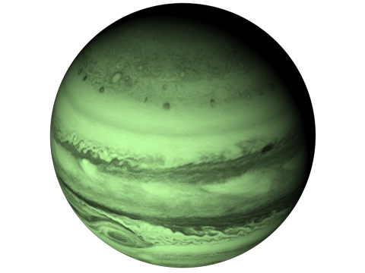



DU HÀNH VŨ TRỤ
Sao Hỏa
Sao Hải Vương
Sao Mộc
Sao Thiên Vương

Slide 22
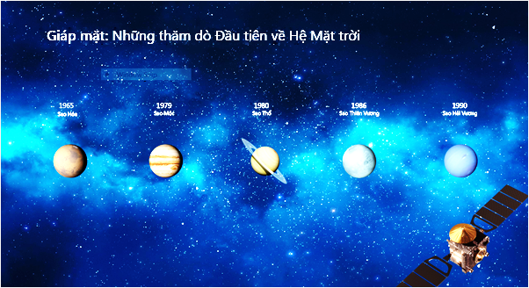
Bác Hồ sinh năm 1890. Bác Hồ sinh vào thế kỉ bao nhiêu?
A: 19 (XIX)
Sao Hỏa
B: 20 (XX)
C: 21 (XXI)

Slide 23

Bác Hồ ra đi tìm đường cứu nước vào năm 1911. Năm đó thuộc thế kỉ nào?
A: 18 (XVIII)
B: 19 (XIX)
Sao Mộc
C: 20 (XX)

Slide 24
Cách mạng tháng Tám thành công vào năm 1945. Năm đó thuộc thế kỉ nào?
A: 17 (XVII)
B: 18 (XVIII)
Sao Thiên Vương
C: 20 (XX)

Slide 25
Bà Triệu lãnh đạo cuộc khởi nghĩa chống quân Đông Ngô năm 248. Năm đó thuộc thế kỉ nào?
A: 3 (III)
B: 4 (IV)
Sao Hải Vương
C: 5 (V)

Slide 26




Chào mừng bạn đã đến với hành tinh của chúng mình.
Chúc các bạn có một chuyến tham quan vui vẻ!
TẠM BIỆT

Slide 27
Cách xác định thế kỉ.
Từ năm 1 đến năm 100, ta xác định thuộc thế kỉ I
Với các năm có 3 chữ số, ta lấy chữ số đầu tiên của năm cộng thêm 1 được số thế kỉ (nếu chữ số hàng chục hoặc đơn vị > 0)
VD: Năm 938 => ta lấy 9 +1 = 10. Vậy năm 938 thuộc TK 10 (X).
Với các năm có 4 chữ số, ta lấy 2 chữ số đầu tiên của năm cộng thêm 1 được số thế kỉ (nếu chữ số hàng chục hoặc đơn vị > 0)
VD: Năm 1010 => ta lấy 10 + 1 = 11. Vậy năm 1010 thuộc TK 11 (XI).

Slide 28
Bài 3
a, Lý Thái Tổ dời đô về Thăng Long năm 1010 Năm đó thuộc thế kỉ nào? Tính đến nay đã được bao nhiêu năm?
b, Ngô Quyền đánh tan quân Nam Hán trên sông Bạch Đằng năm 938. Năm đó thuộc thế kỉ nào? Tính đến nay đã được bao nhiêu năm?

Slide 29
Bài 3 :
a, Lý Thái Tổ dời đô về Thăng Long năm 1010 Năm đó thuộc thế kỉ :
XI
-Tính đến nay đã được :
1011 năm
b, Ngô Quyền đánh tan quân Nam Hán trên sông Bạch Đằng năm 938. Năm đó thuộc thế kỉ :
Ta lấy năm hiện tại trừ đi năm đó.
Muốn tính khoảng thời gian từ năm (…) đến nay được bao nhiêu năm ta làm thế nào?
X
-Tính đến nay đã được :
1083 năm

Slide 30

VẬN DỤNG
Xác định xem năm sinh của các thành viên trong gia đình hoặc những người thân quen thuộc thế kỉ nào? Và từ năm đó đến nay là bao nhiêu năm?

Slide 31

1. Hệ thống, tổng hợp kiến thức đã học.
2. Chữa lại bài sai.
3. Xem trước bài sau.
4. Vận dụng tốt kiến thức đã học.
DẶN DÒ

Slide 32

Chúc các em
sức khỏe và học tập tốt !

